Slide 1
악성메일 모의훈련 HERMES
팀원 정요한 김구현 김규진 김은진 이준우 유대기 방대의 허상민 황현정
Notes:
안녕하십니까 HERMES 프로젝트 발표자 ??? 입니다. 반갑습니다!

Slide 2
목 차
01.
프로젝트 개요
02.
주요 기능
03.
시연 영상
04.
기대 효과
05.
질문과 답변
Notes:
발표는 프로젝트 개요 및 소개 -> 기대 효과 -> 주요 기능 -> 시연 영상 -> 질문과 답변 순으로 진행될 예정입니다.

Slide 3
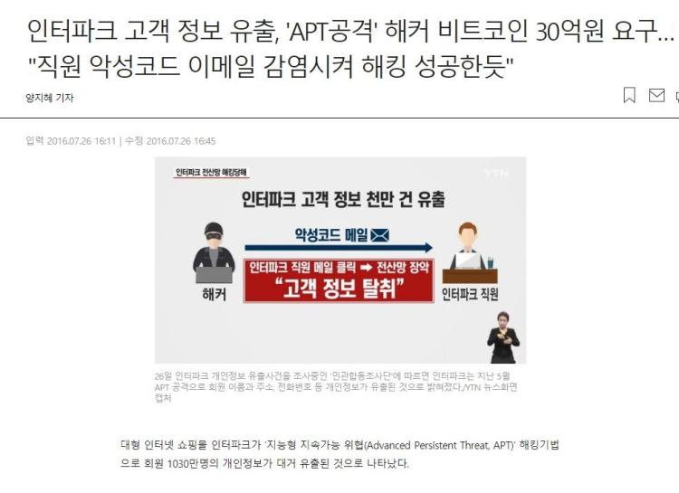
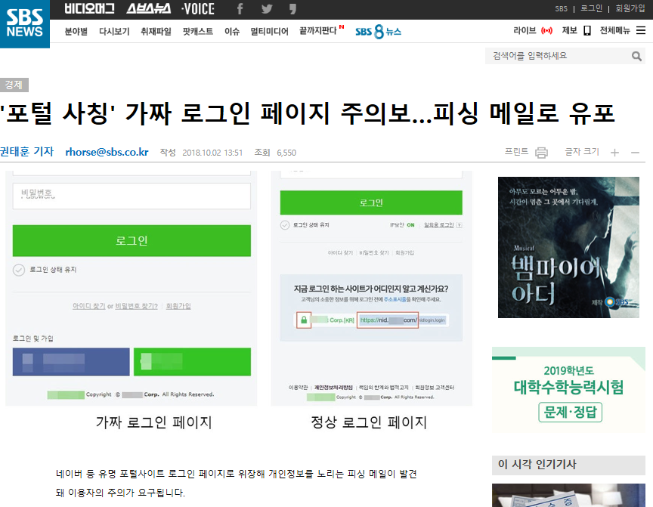
01. 프로젝트 개요
인터파크
2016년 07월 26일 기사
네이버 피싱
2018년 10월 02일 기사
Notes:
프로젝트 개요로는

Slide 4
01. 프로젝트 개요
1월
2월
3월
프로젝트 기획
관련업체 조사
웹 화면 기획
메일서버 구축
역할 분담 및 스터디
데이터베이스 선택 및 구축
플러그인 기능 조사
10월
8월
7월
6월
훈련결과 그래프
훈련 템플릿 제작
훈련생성
플러그인 완성
웹 홈페이지 구축
Node.js 스터디

Slide 5
01. 개발 환경
운영체제
언어
데이터베이스
메일 서버
Windows Server 2016
Node-js
Mysql
Exchange Server 2016
Windows 7
C# / VSTO
Notes:
내일 추가

Slide 6






01. 시스템 구성도
훈련 담당자
서버
훈련 대상자
Simulation
Administrator
Database
대상자의 메일 처리 방식
데이터베이스에 저장
웹을 통한
훈련 생성 및 결과 확인
User With
Outlook plugin
Web
Application
Exchange
Server
Exchange Server
이용한 훈련 메일 전송
Notes:
내일 색 변경

Slide 7
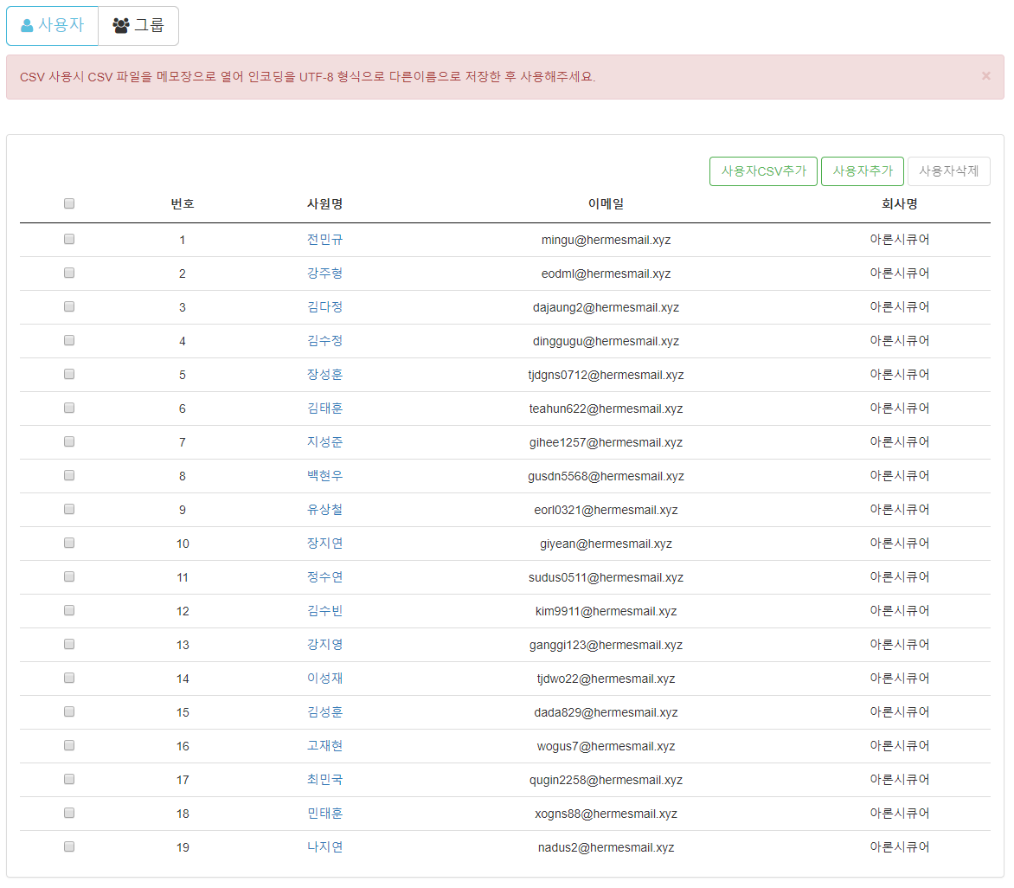
02. 주요 기능
Users &
Groups

Slide 8
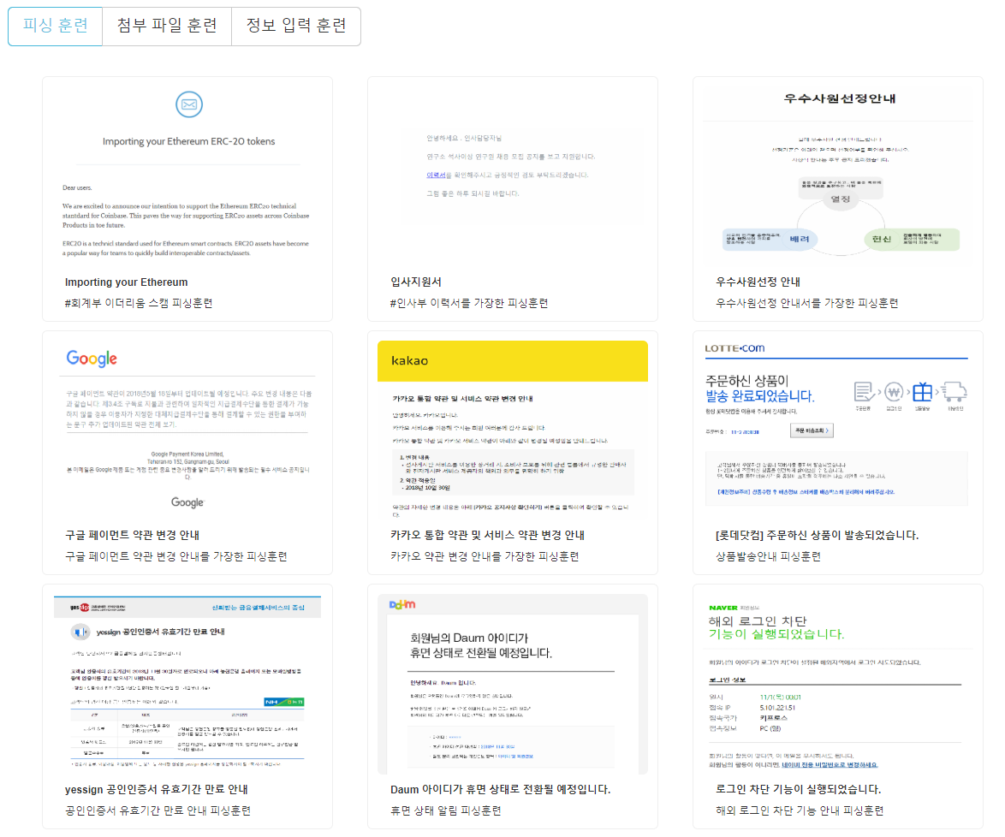
02. 주요 기능
Training
Template

Slide 9
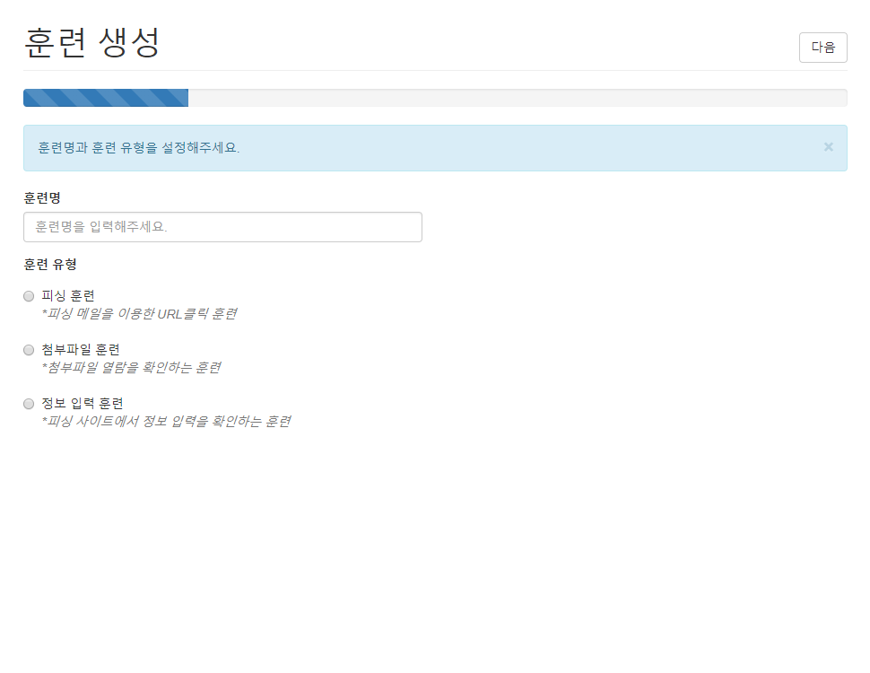
02. 주요 기능
Training
Generate

Slide 10
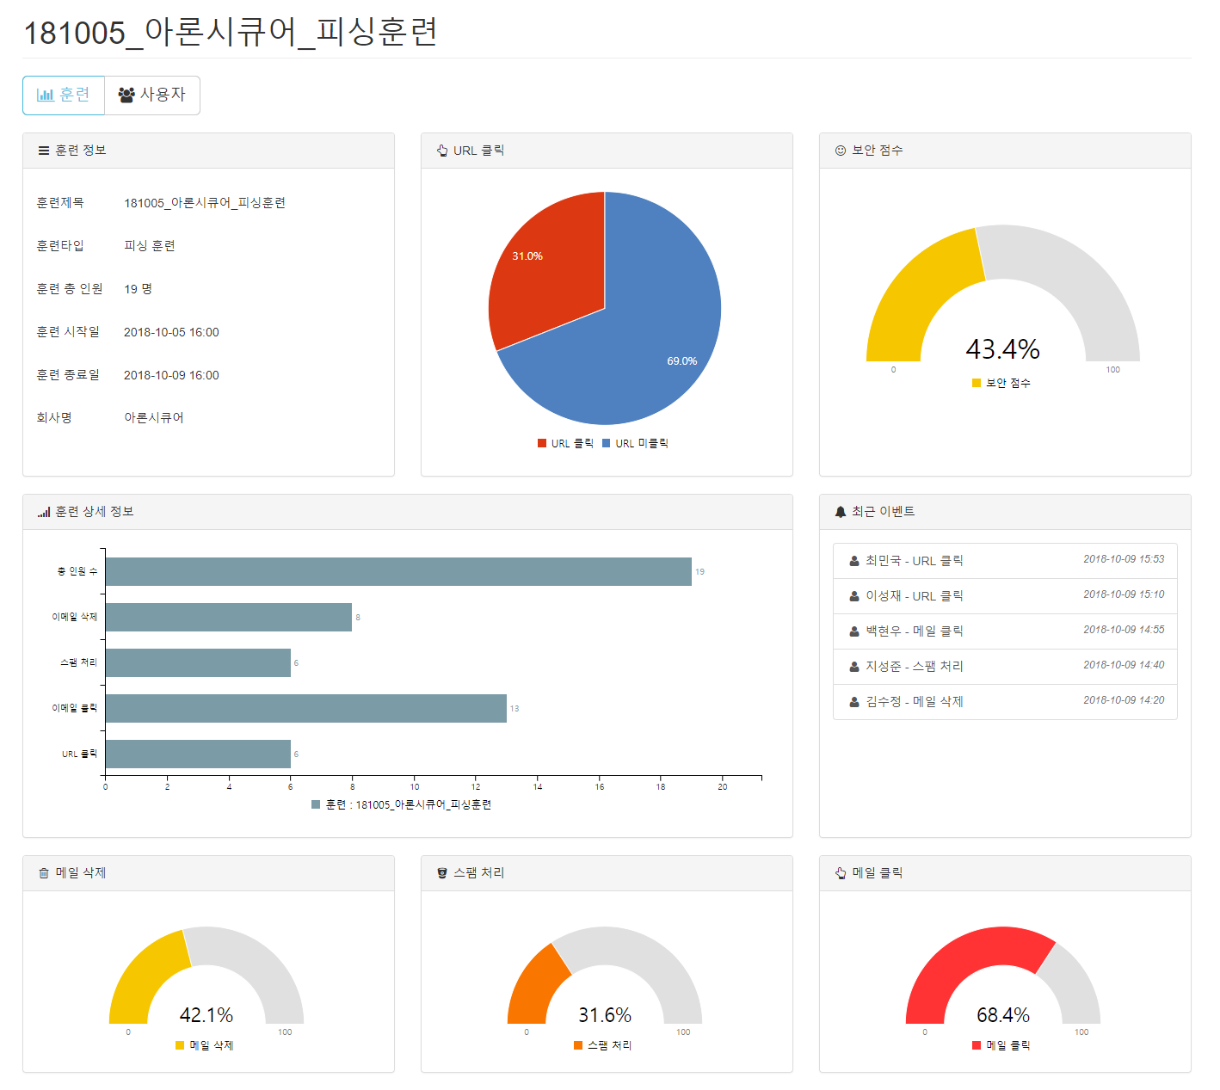
02. 주요 기능
Training
Details 1

Slide 11
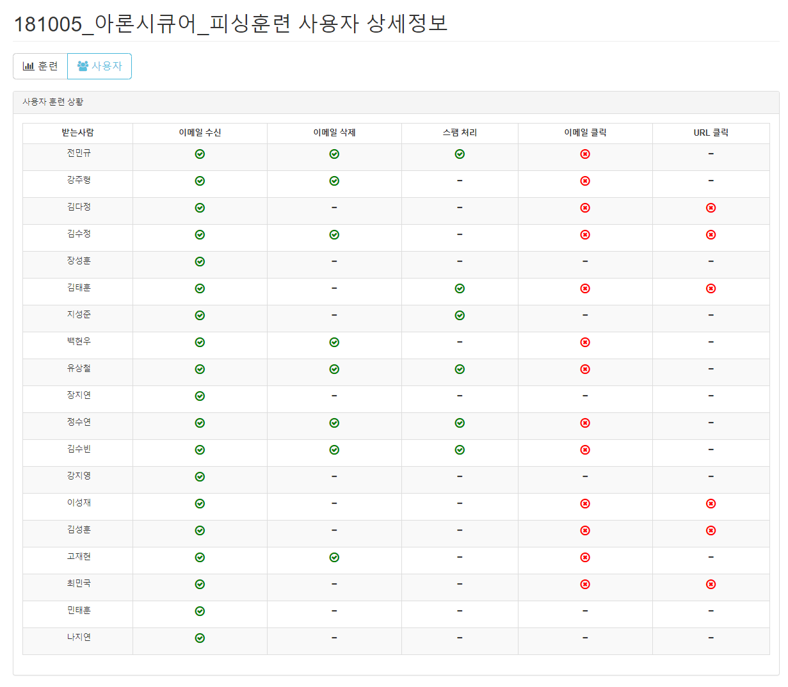
02. 주요 기능
Training
Details 2

Slide 12
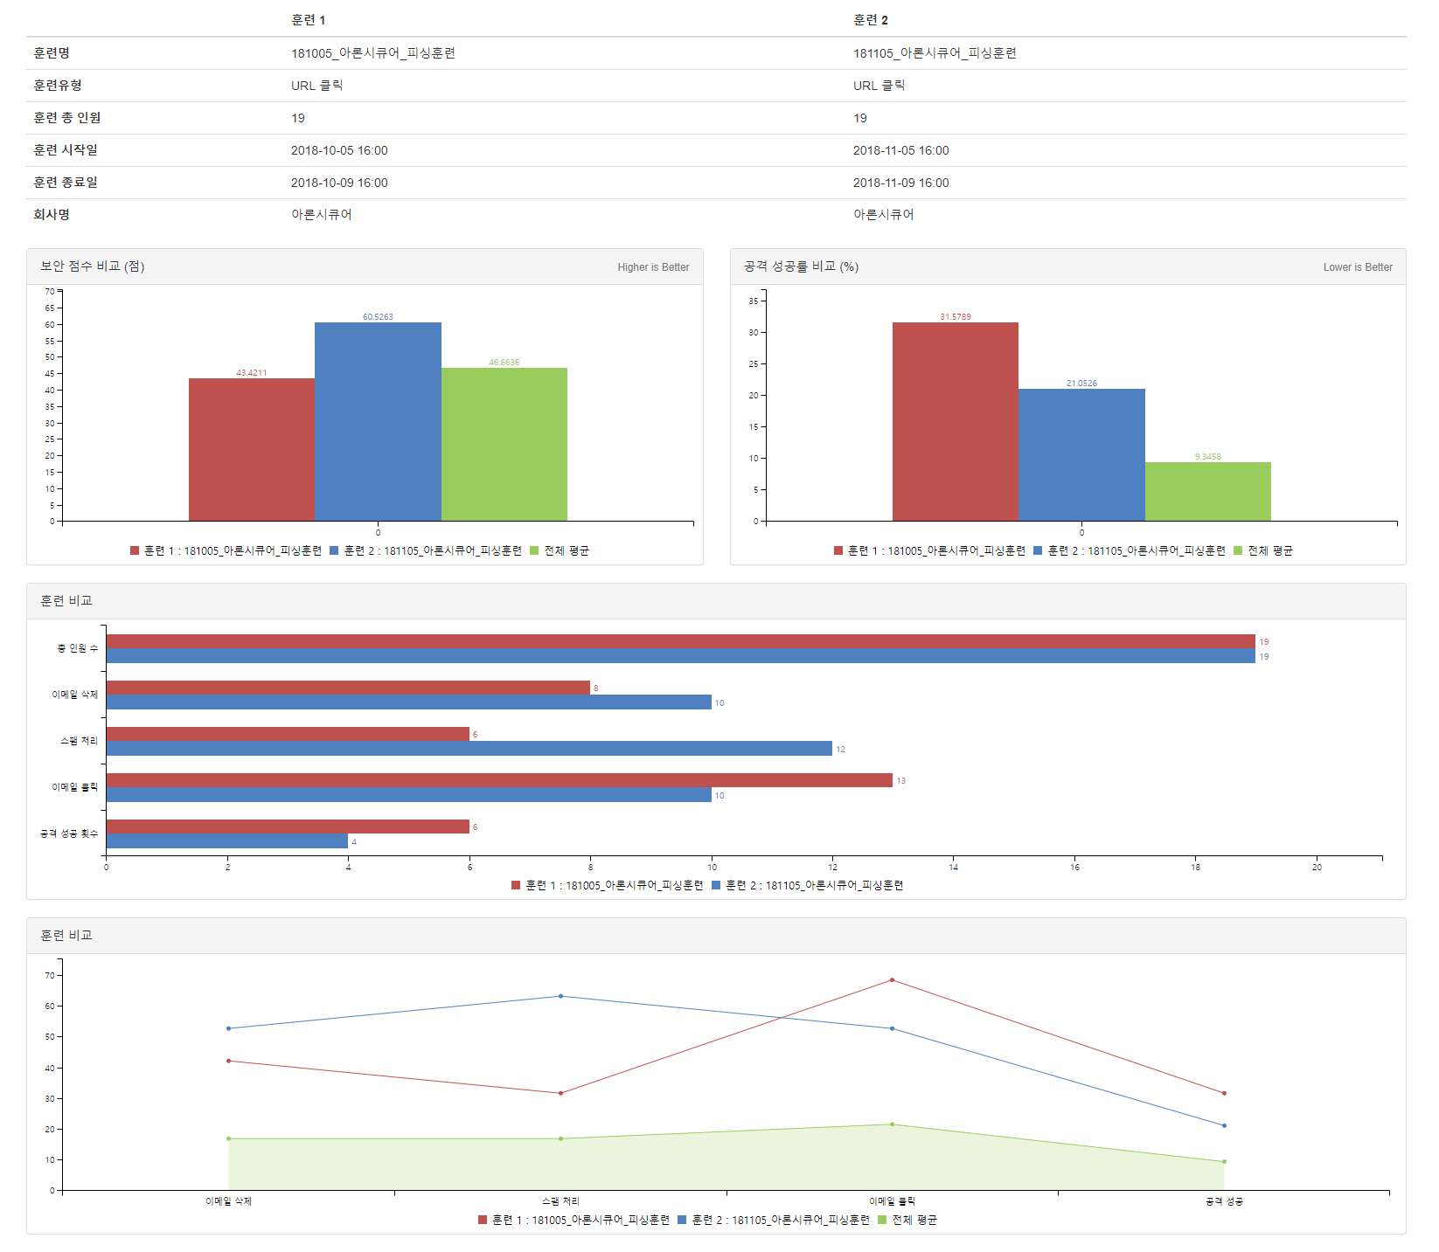
02. 주요 기능
Training
Compare

Slide 13




02. 주요 기능
HERMES Plugin
훈련 대상자
메일 (Mail with Signature)
메인 서버
DB
Notes:
훈련 대상자 -> VSTO 추가기능 ->메일 읽음, 삭제 등을 signature 를 통해 확인
-> 데이터 전달 -> 메인 서버 -> DB저장

Slide 14




02. 주요 기능
HERMES Plugin
실행
훈련 대상자
메일 (Attachments Mail)
메인 서버
DB
키보드와 마우스가 잠시 동안 잠깁니다!
Notes:
훈련 대상자 -> VSTO 추가기능 ->메일 읽음, 삭제 등을 signature 를 통해 확인
-> 데이터 전달 -> 메인 서버 -> DB저장

Slide 15

03. 시연 영상
Notes:
훈련 대상자 -> 첨부파일(word)를 클릭실행 -> 실행 데이터 전달 -> 메인 서버 -> DB저장

Slide 16
04. 기대 효과
보안향상
감염률 감소
HERMES
기대효과
HERMES
기대효과
보안의식 수준 확인
보안의식 향상
보안교육 방안 수립
APT공격에 대응
BEC공격에 대응
사전예방
기업정보 유출 가능성 최소화

Slide 17
05. 질문과 답변
Q&A
Notes:
발표를 끝날 때 임팩트를 줄 문장을 준비

Slide 18
Thank you

